Slide 1

Angry Olympics Part Two
–
Decisions, Decisions
With the Angry Family

Slide 2


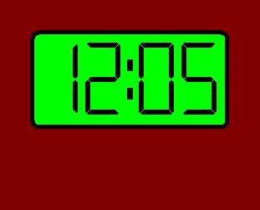





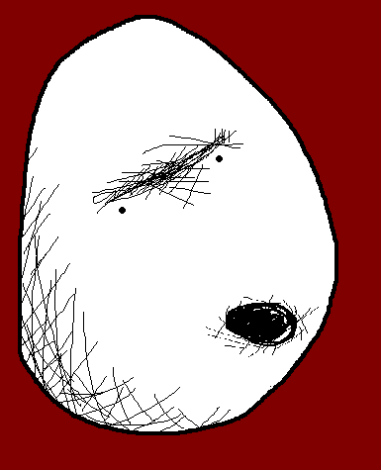

Entonces... ¿Qué deberíamos hacer ahora?
So… What should we do now?

Slide 3

Deberíamos beber té.
We should drink tea.
Notes:
Das ist mein Platz

Slide 4


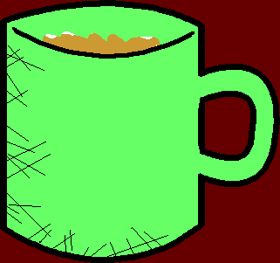
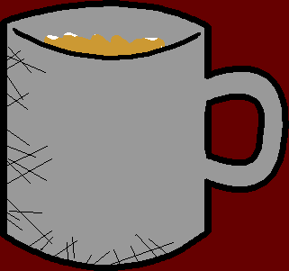

Ten minutes later...
Diez minutos después...

Slide 5
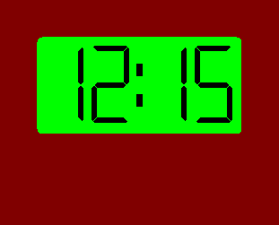








El té siempre debería llevar leche.
Tea should always have milk in it.

Slide 6
Sí
Yes

Slide 7
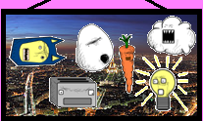


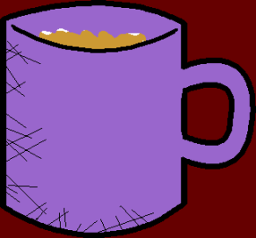
Y el té también debería llevar huesos. ¡Ricos en calcio!
And tea should also have bones in it.
Lots of calcium!

Slide 8

¡No! ¡No debería llevar huesos!
Nooo, there shouldn’t be bones in it!!

Slide 9

¡Puajs!
Puaj.
Puaj!
peh.

Slide 10
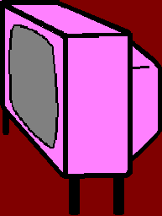
¡Deberíamos hacer una fiesta de disfraces!
We should have a fancy dress party!

Slide 11
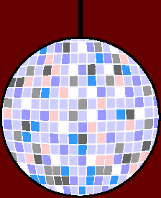
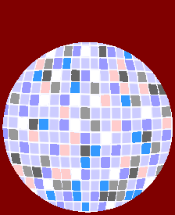
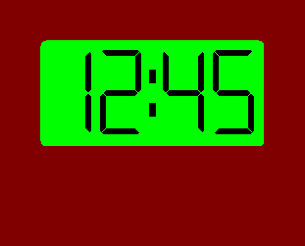
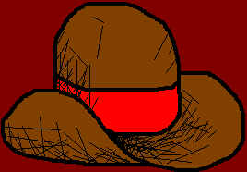
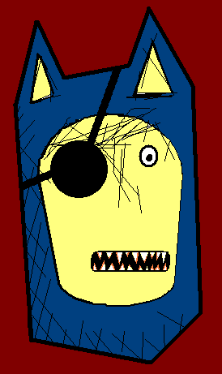
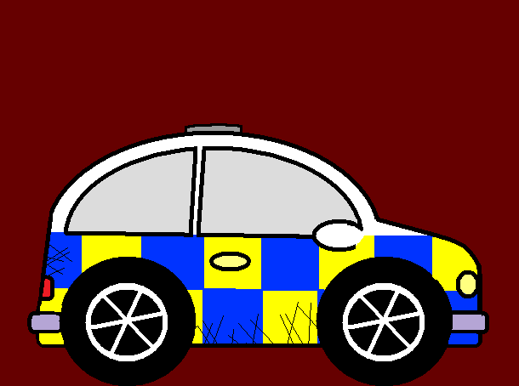
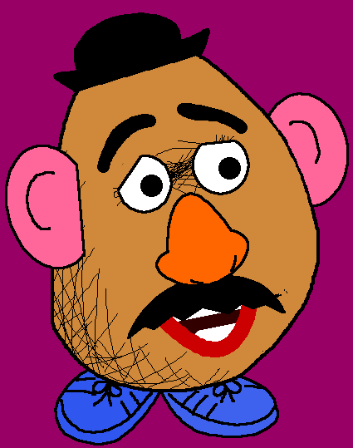
Deberíamos hacer esto más a menudo.
?
We should do this more often.

Slide 12
Notes:
Das ist mein Platz

Slide 13
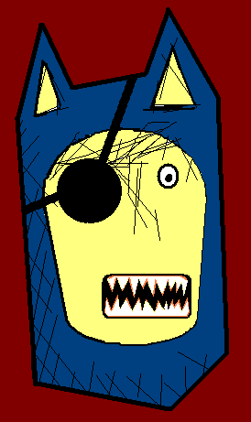
¡Anda! ¡Tú eres yo!
Oh, you are me!!
Notes:
Das ist mein Platz

Slide 14
Pero, tú no deberías ser yo.
Yo debería ser yo, ¿no?
But, you shouldn’t be me.
I should be me, shouldn’t I?
Notes:
Das ist mein Platz

Slide 15

Sí, yo soy tú, deberías saberlo. Y yo debería...
Yes, I am you, you should know this.
And I should...
Notes:
Das ist mein Platz

Slide 16

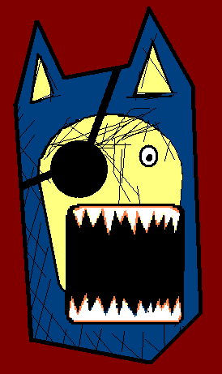
¡¡¡UAAAGGHH!!!
OUAAAGGHH!!!!
Notes:
Das ist mein Platz

Slide 17
Tal vez no deberíamos hacer una fiesta de disfraces.
Maybe we shouldn’t have a fancy dress party.
Notes:
Das ist mein Platz

Slide 18
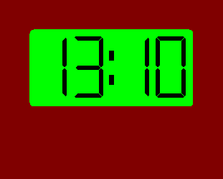

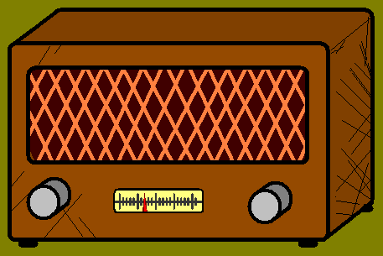
Deberíamos escuchar música.
We should listen to music.

Slide 19
Laaaalalaaaaalaa
Laaaalalaaaaalaa

Slide 20
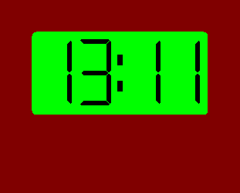
Tal vez no deberíamos.
Maybe we shouldn’t.

Slide 21
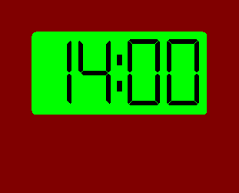


Tenemos hambre, deberíamos hacer una tortilla de patatas.
We are hungry,
We should make a Spanish omelette.

Slide 22
Ñamm... Tortilla de patatas, con patatas, me encanta.
Yum, Spanish omelette with potato, I love it.

Slide 23
Bueno, no me encuentro muy bien, creo que debería irme.
Well, I don’t feel very good, I think I should go.

Slide 24
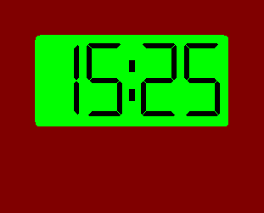
Deberíamos hacer algo super emocionante, pero... ¿qué?
We should do something really exciting,
but... what?

Slide 25
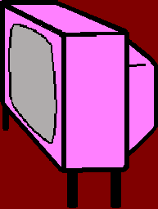
¡Parad por favor! ¡Esto es demasiado para mí!
Stop please!! It’s too much for me!!

Slide 26
Deberíais hacer vuestros propios Juegos Olímpicos.
You should have your own Olympic Games.

Slide 27
Nuestros propios Juegos Olímpicos, ¡¡SÍÍÍÍÍ!!
Nuestros propios Juegos Olímpicos, ¡¡SÍÍÍÍÍ!!
Nuestros propios Juegos Olímpicos, ¡¡SÍÍÍÍÍ!!
Nuestros propios Juegos Olímpicos, ¡¡SÍÍÍÍÍ!!
Nuestros propios Juegos Olímpicos, ¡¡SÍÍÍÍÍ!!
Our own Olympics Games, YESSS!!!

Slide 28
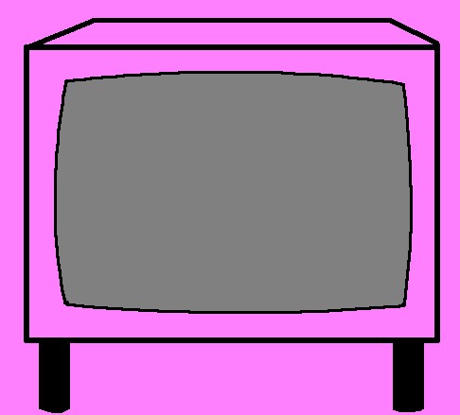
Vocab
Tea
Bones
Milk
Calcium
Fancy dress party
Music
Spanish omelette
Olympic Games
Té
Huesos
Leche
Calcio
Fiesta de disfraces
Música
Tortilla de patatas
Juegos Olímpicos

Slide 29
Should...
Debería ser...
Nosotros/as deberíamos ser nosotros/as, ¡no yo!
Él/Ella/Usted debería ser él/ella/usted , ¡no yo!
Ellos/as deberían ser ellos/as , ¡no yo!
Vosotros/as deberíais ser vosotros/as , ¡no yo!
Yo debería ser yo
Tú deberías ser tú, ¡no yo!
He/she/it should be him/her/it, not me!
You (pl.) should be you, not me!
I should be me
They should be them, not me!
You should be you, not me!
We should be us, not me!

Slide 30

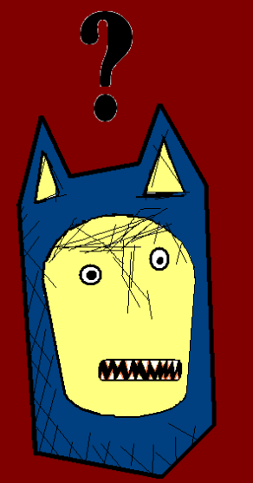
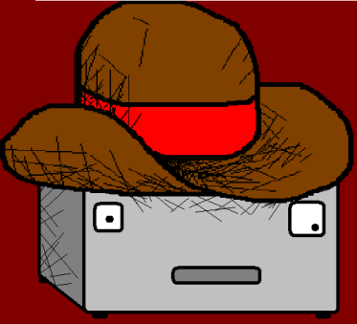




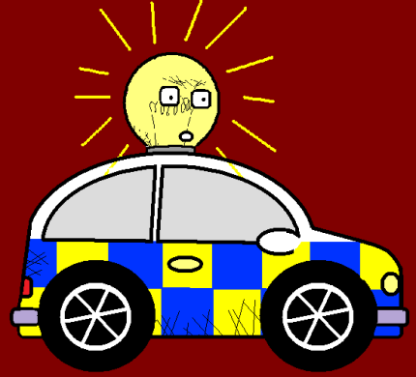





Join us again!

